Slide 1
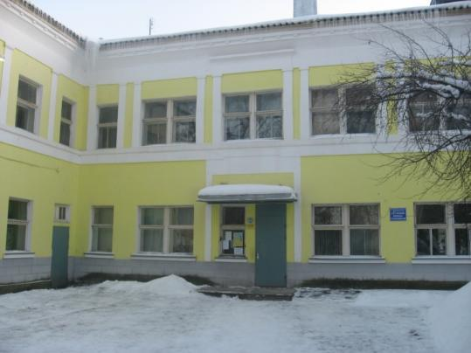
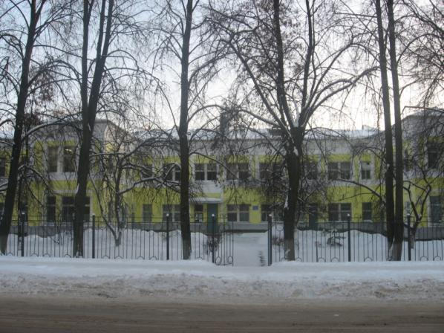
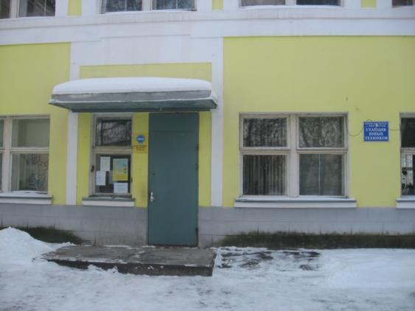
Моу дод
Станция юных техников

Slide 2
«Заповедный сад»
МОУ ДОД Станция Юных Техников
Дизайн – проект
Исполнитель: Новикова Мария 11 лет
Педагог: Рябова-Кирганова Н. А.
2010 год
г. Электросталь. Московская область

Slide 3
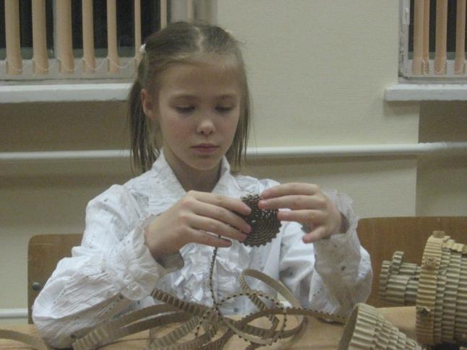
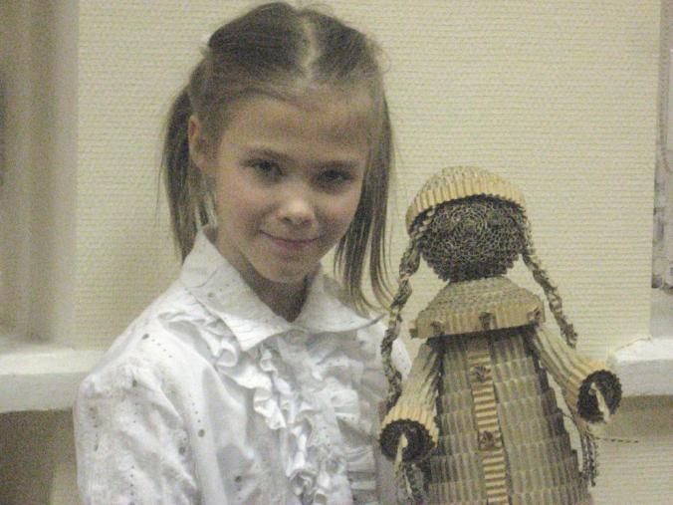
исполнитель: новикова маша

Slide 4
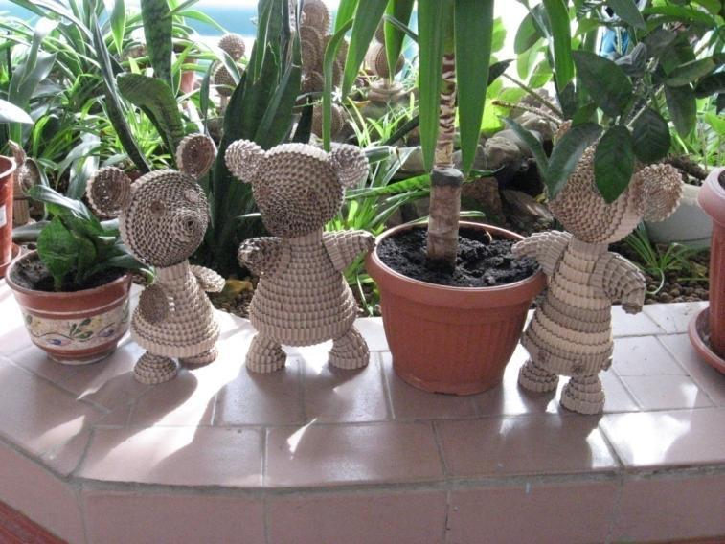
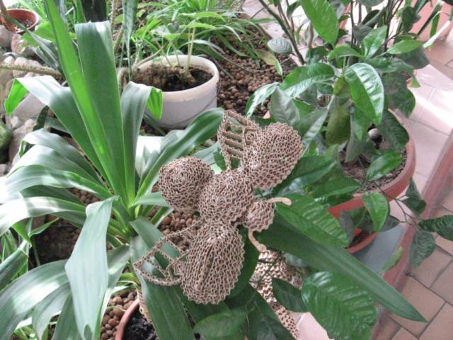
Жизнь ребята! На чудеса богата!
Заходи в наш дивный лес! Много здесь у нас чудес!
Жук и мишки

Slide 5
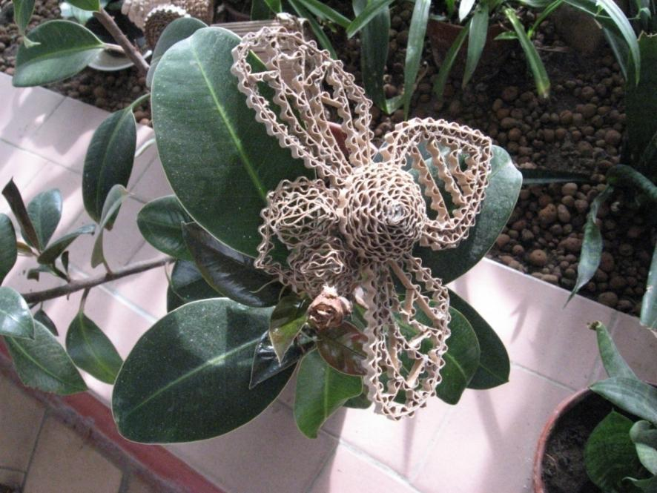
Зимний сад в школе, создан с целью формирования экологической культуры, воспитания бережного отношения к природным ресурсам.

Slide 6
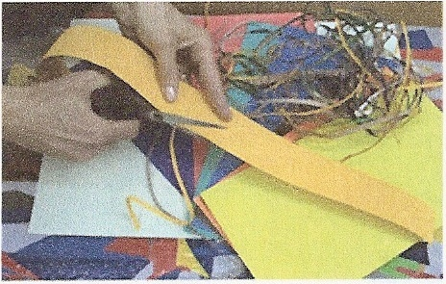
В оформлении зимнего сада применяются отходы упаковочного картона.

Slide 7
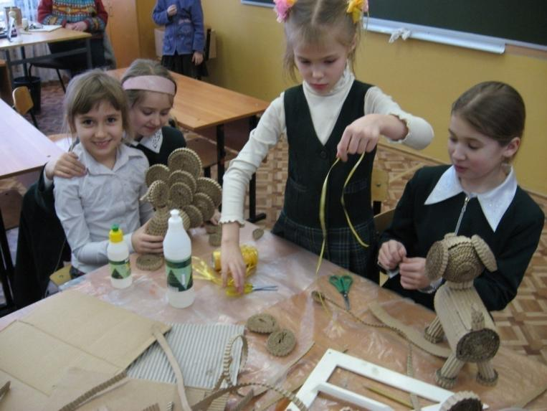
Использование отходов гофрокартона в изготовлении художественных изделий.

Slide 8
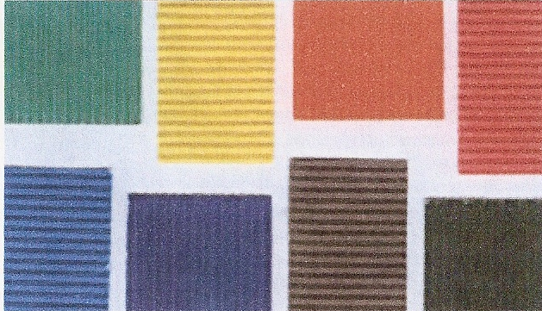
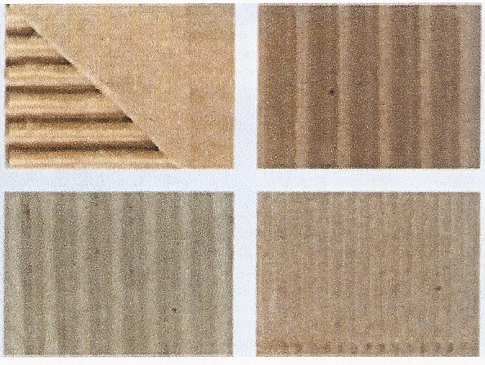
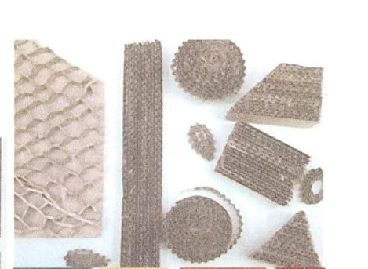
Картон имеет различную фактуру, профиль и размеры.

Slide 9
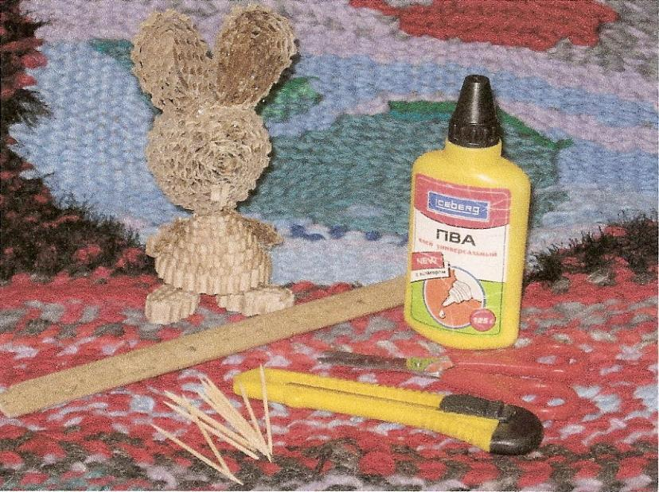
Исходные материалы и инструменты:
-ножницы,
-клей,
-пинцет.
-картон,
-карандаш,
-линейка,
-зажимы,
-палочки

Slide 10
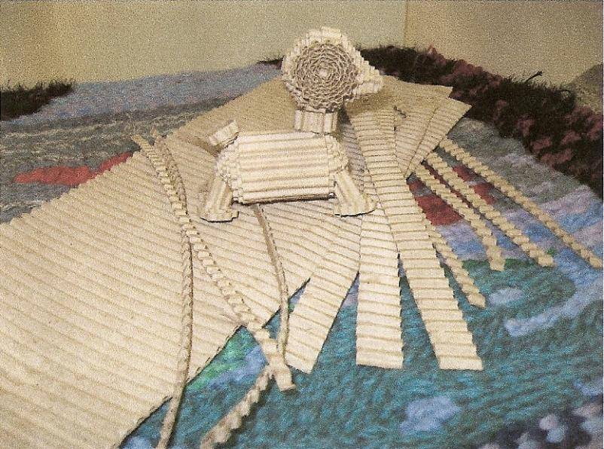
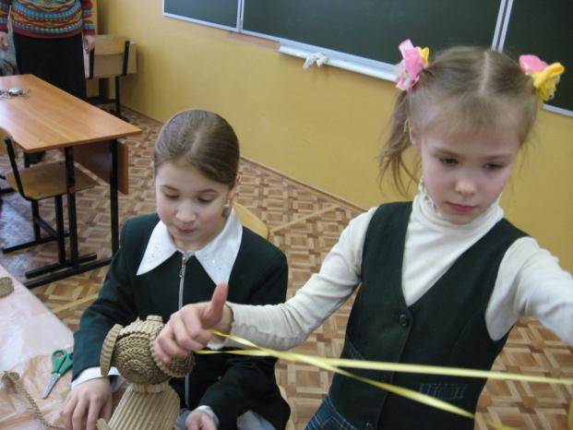
Подготовка гофрокартона:
-намачиваем верхний слой;
-размечаем;
-нарезаем полосы различной ширины.

Slide 11
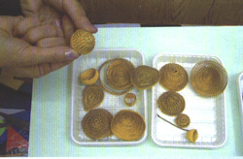
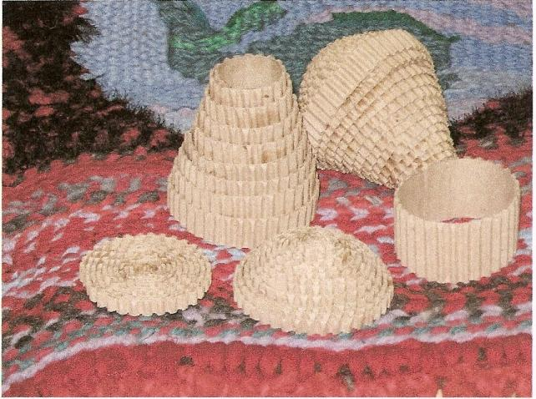
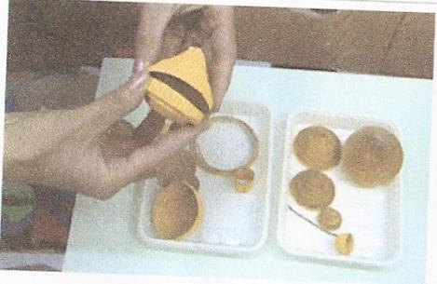
Используются несколько базовых форм:
- объемные (полусфера, конус, цилиндр);
- плоские (кольца, овалы, квадраты, треугольники).

Slide 12


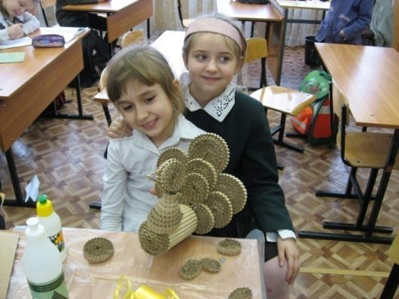
В создании проекта помогали друзья!

Slide 13
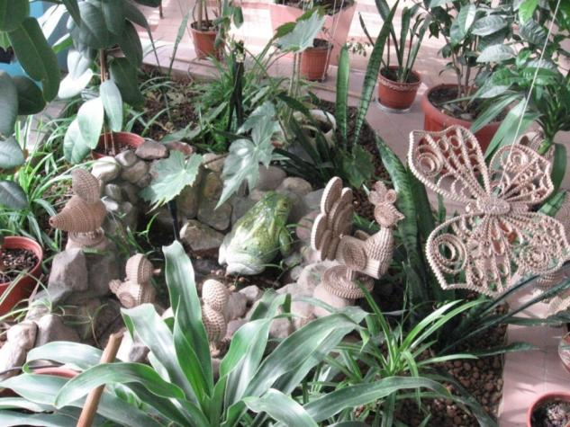
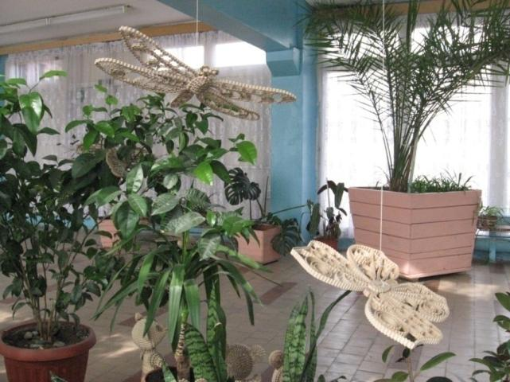
Вот что у нас получилось!
Здесь лианы и деревья,
То ли листья, то ли перья,

Slide 14
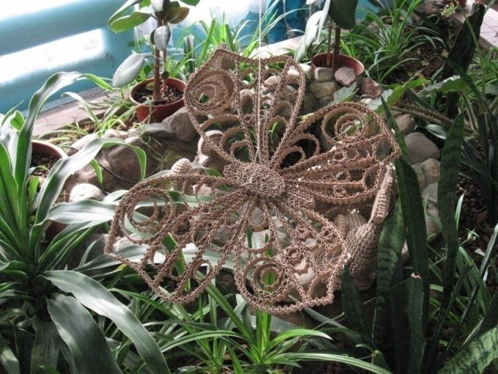
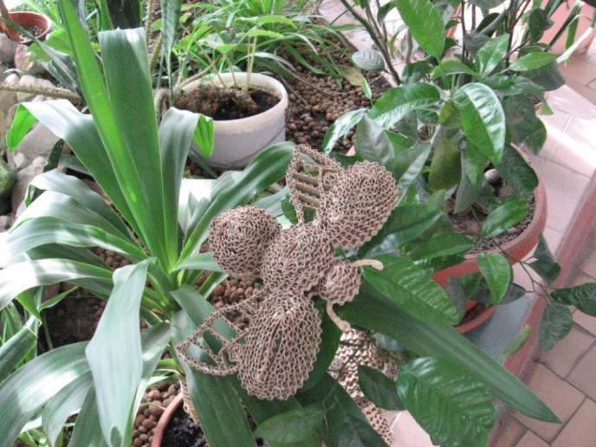
И цветы, цветы, цветы,
Необычной красоты.

Slide 15
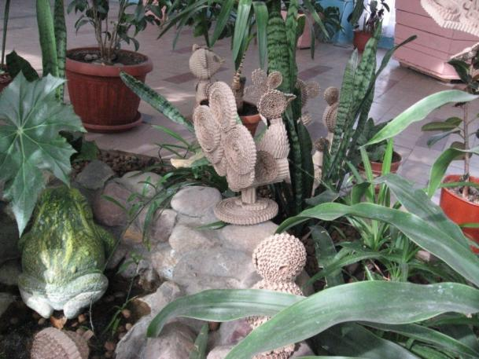
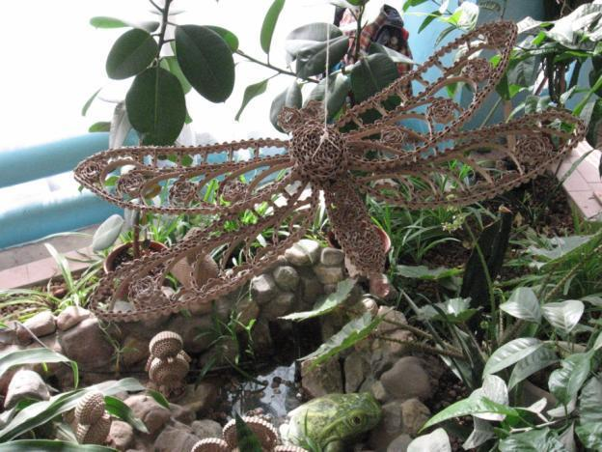
Здесь фонтан с живой водой-
Наш источник не простой.
Увлажняет воздух, лес-
Прочь депрессия и стресс!

Slide 16

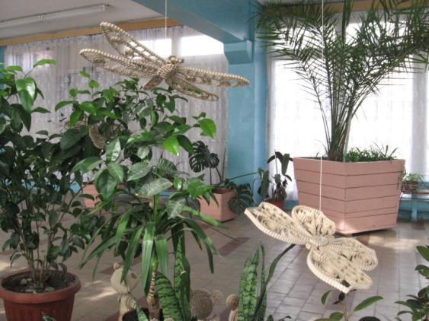
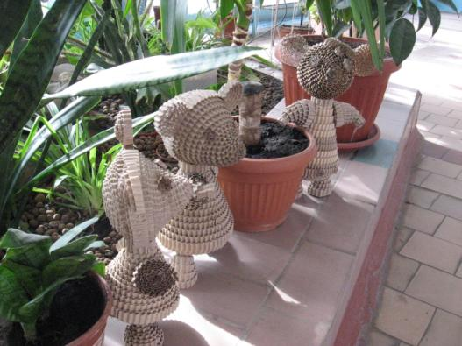
Если только не лениться
Если каждый день трудиться
Будет виден результат
Лучший школьный зимний сад !

Slide 17
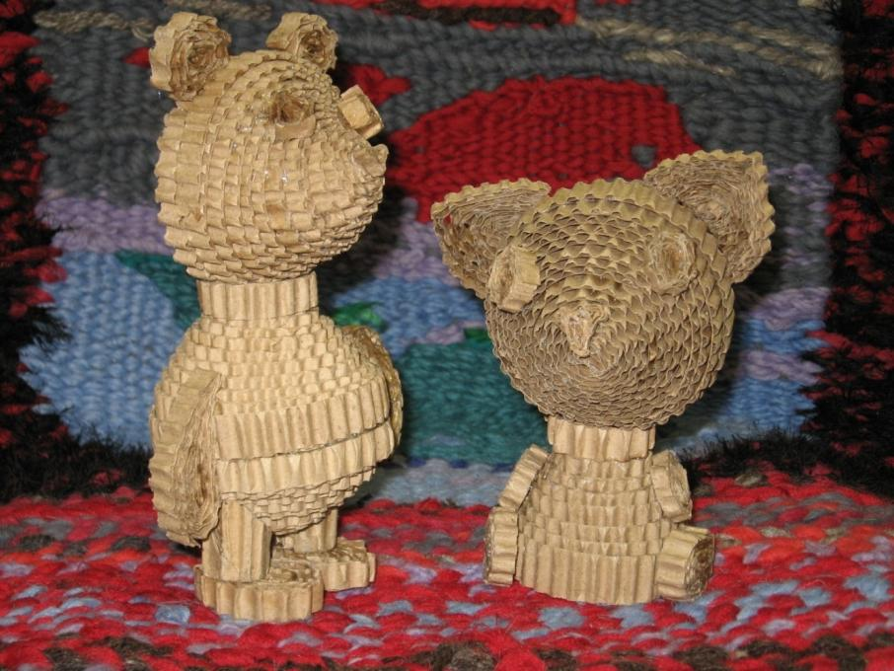
ПРИХОДИТЕ НА СТАНЦИЮ ЮНЫХ ТЕХНИКОВ

Slide 18
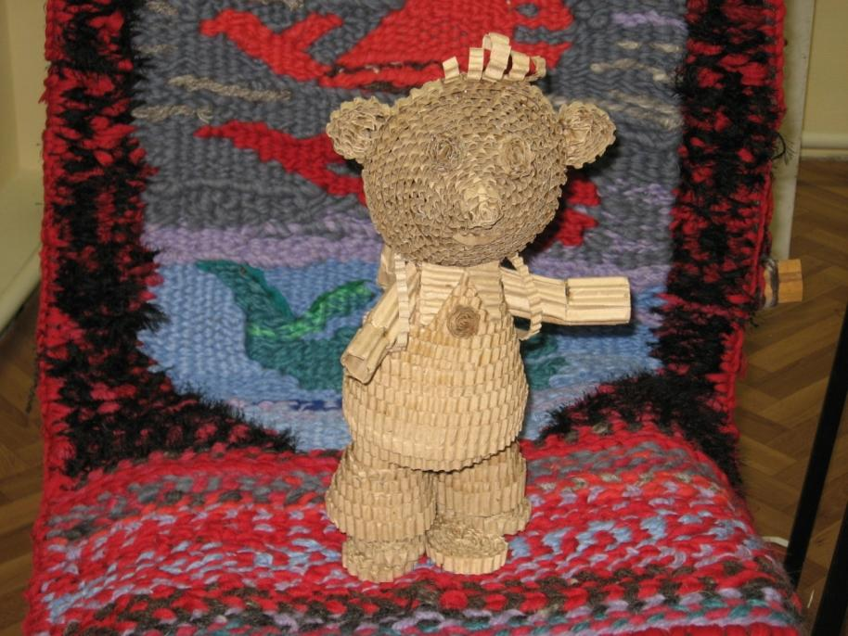
НАУЧИМ И ВАС !

